Slide 1
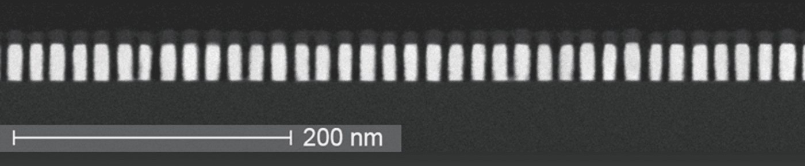
금속화·패터닝 split 조건 매트릭스
SPLIT MATRIX · 금속화 + 패터닝 · 5 SPLITS
금속화
패터닝
신뢰성
열
PASS 목표 충족 · 조건부 보조 조건 전제 · FAIL 채택 불가
Split | 변수 | 조건 수준 | 핵심 평가 항목 | 판정
SP-01 | 배선 금속 종류 | NiAl · CuAl₂ · Al₂Cu · Al₃Sc · Cu₂Mg vs Ru/Mo | 박막 저항률 | 조건부
SP-02 | Ru 열처리 온도 | as-etched / 420 °C / 325·420·650 °C | 선저항, 단면, 단락 | FAIL
SP-03 | 선 종횡비 | AR 3 vs AR 6 | 선저항 | PASS
SP-04 | 금속 피치 | 26 / 22 / 18 / 16 nm | 비아저항, 수율 | PASS
SP-05 | 비아 구조 | 적층 vs 슈퍼비아 AR 7.7 | Kelvin R, 수율 | PASS
16 NM PITCH RU · STEM · © IMEC
20편
3종
imec BEOL 논문
300 mm 실증 금속
18 nm
5
기준 피치
split 수

Slide 2
SP-01 금속 후보 박막 저항률
SP-01 · 금속화
Ru를 넘는 후보는 CuAl₂·Al₂Cu
CuAl₂ 28 nm 막 9.5 µΩ·cm은 벌크 6.5 µΩ·cm에 접근 — 10 nm 이상 두께에서 Ru를, 조사 전 두께 범위에서 Mo를 이김.
NiAl은 에피 기판 또는 600 °C PDA가 전제. Cu₂Mg는 5 nm에서 Ru 대비 열위.
300 mm 웨이퍼 실증은 Ru, Mo, Al계 금속간화합물뿐 — MAX 상은 계산 단계.
판정 CuAl₂·Al₂Cu PASS, NiAl·Al₃Sc 조건부, Cu₂Mg FAIL.

Slide 3

SP-02 Ru 열처리 — 선저항 −10% vs 원통화·단락
SP-02 · 금속화
조건 | 선저항 | 단면 형상 | 단락 | 판정
as-etched, 18–22 nm 피치 (300 mm) | 기준 | 사각, 수직 측벽 | 없음 | PASS
420 °C 열처리, 18–22 nm 피치 | −10% | 원통형 변형 | 웨이퍼 전역 다중 단락 | FAIL
325 °C, 최대 5 h (명목 10 nm 선) | — | 원통화 경미 | — | 조건부
420 °C, 최대 5 h (명목 10 nm 선) | — | 원통화 진행 | — | FAIL
650 °C, 최대 5 h (명목 10 nm 선) | — | 원통화 심화 | — | FAIL
16 NM PITCH RU · POST-ETCH · © IMEC
−10%
다중
<325 °C
메커니즘
입계 모서리에서 시작, Ru(0002) 면 원자가 측벽 Ru(1-100)·Ru(11-20) 면으로 이동·적층.
420 °C 벌크 D = 1.83×10⁻⁴³ m²/s인데도 특정 원자 배열이 확산을 크게 올림.
선저항 (420 °C)
웨이퍼 전역 단락
허용 공정 창 (잠정)
저항 이득 10%는 단락과 교환 불가 → 후속 열 공정은 as-etched 유지 또는 저온 한정. FSAV 모듈 열저장 200 °C·120 h는 무손실.

Slide 4
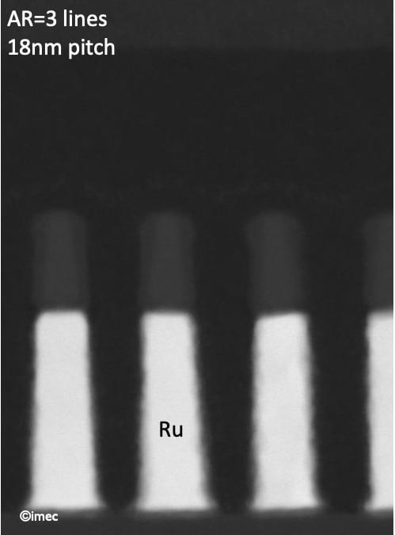
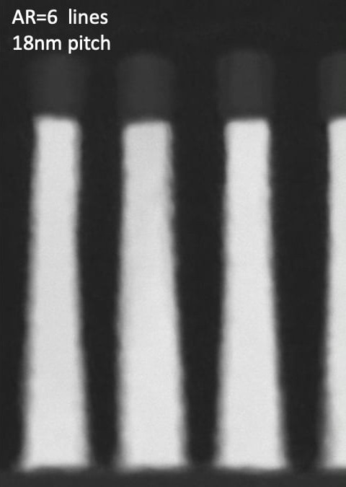
SP-03 AR 3 vs AR 6 — 선저항 −40%
SP-03 · 패터닝
AR 3 · 18 NM PITCH · © IMEC
AR 6 · 18 NM PITCH · © IMEC
항목 | AR 3 (1세대) | AR 6 | 판정
선저항 (동일 면적) | 기준 | 약 −40% | PASS
공정 | 서브트랙티브 Ru 에칭 | 고도화 Ru 에칭, CMP 제약 없음 | PASS
측벽 프로파일 | 거의 수직 | 수직 유지, AR 확장 가능 | PASS
정전용량 | 기준 | 증가 → 에어갭 결합 필요 | 조건부

Slide 5
SP-04 금속 피치 — FSAV 모듈 피치별 판정
SP-04 · 패터닝
26 nm
22 nm
18 nm
16 nm
PASS
PASS
PASS
조건부
항목 | 측정값 | 판정
EUV 비아 홀 → 접촉면적 | 최소 20 nm → 180 nm² (9 nm 선 위 자기축소) | PASS
비아 저항 (18–26 nm 피치) | 40 Ω < R < 60 Ω | PASS
정렬 허용도 | 의도적 오정렬 ±5 nm까지 비아저항 유지 | PASS
절연파괴 | >9 MV/cm @100 °C · >16 V @26 nm 피치 | PASS
EM | 10 MA/cm², 300 h 저항 변화 없음 | PASS
열저장 | 200 °C, 120 h 저항·수율 손실 없음 | PASS
2022년 18 nm 피치 실증 이후 2025 IITC에서 16 nm 피치 Ru 선 — 기록적 저저항.
16 nm은 저항 목표 충족률 40%로 수율 과제가 남음 → 조건부.
20 nm 비아 홀이 9 nm 선에 내려앉으며 스스로 180 nm²로 줄어드는 것이 핵심.

Slide 6
SP-05 2단 적층 비아 vs 3단 슈퍼비아
SP-05 · 패터닝
기준
제안
2단 적층 비아 (M1→V1→M2→V2→M3→V3→M4)
3단 슈퍼비아 (M1→M4 직결, 단일 비아)
66.3 Ω
58 Ω
>95%
1000 cyc
레벨마다 비아·금속 패터닝 반복 → 정렬 오차 누적.
중간 금속층 면적 점유.
저항은 적층 비아 수에 비례해 증가.
Kelvin 저항
Kelvin 저항 중간값 (−13%)
전기적 수율
−50↔+125 °C, 500 h 저항 불변
참조
PASS
AR 7.7 · 높이 118.5 nm · 하단 CD 15.5 / 상단 CD 22.7 nm · 접착층 0.3 nm ALD TiOₓ · 충진 CVD Ru 70 nm · M1 피치 36 nm
에칭 공정 split | TiN 하드마스크 침식 | 언더컷 | 측벽 각도 | 판정
공정 A (챔버 A) | 큼 | 있음 | 완만 | FAIL
공정 B (챔버 B) | 감소 | 감소 | 개선 | 조건부
공정 C | 감소 | 감소 | 개선 | 조건부
공정 D | 최소 | 제거 | 수직 근접 | PASS
판독 포인트
A→D 개선은 HAADF-STEM 단면과 top-down CD-SEM 8패널(Fig. 3)로 병렬 비교 — 정량값은 원문 참조.
ABF-STEM(Fig. 4): AR 7.7 비아 내부 Ru 충진 품질과 M1 착지면 확인.

Slide 7
semi-damascene 4단계 흐름과 split 변수 매핑
집적 흐름 · SEMI-DAMASCENE
01
02
03
04
05
Ru 증착 (PVD 30 nm)
→
Ru 직접 에칭 (EUV+SADP)
→
유전체 갭필 / 에어갭
→
비아 에칭 (SiN 캐핑 내 자기정렬)
→
비아 충진 + 상부 선
단계 | split 변수 | 관련 split
Ru 증착·열처리 | 열처리 온도 | SP-02
Ru 에칭 | AR 3 / 6, 피치 | SP-03, 04
갭필 | SiO₂ / 에어갭 | SP-08
비아 | FSAV / 슈퍼비아 | SP-04, 05
다마신 대비 달라지는 점
배리어 없음 → 금속 선택 자유도 (SP-01).
CMP 제약 없음 → AR 확장 (SP-03).
에어갭은 정전용량 상쇄, 자기발열 +30% (SP-08).

Slide 8
원문 figure 인덱스 — 금속화·패터닝 관련 TEM/STEM
미세구조 영상 인덱스 · 금속화·패터닝
원문 | Figure | 촬영법 | 보여주는 것
Soulié JAP 2024 | Fig. 17(b) | X-TEM | Mo–Ru 하이브리드 배선 단면 (330 °C·5 MA/cm² 600 h 무고장 구조)
Soulié JAP 2024 | Fig. 18 | TEM | Ru 배선 EM 보이드 — (a) 입계, (b) 유전체 계면
Soulié JAP 2024 | Fig. 1(a) | X-TEM | Intel 4의 16층 배선 스택 전체 단면
Soulié JVST B 2024 | Fig. 6 | X-TEM + HAADF/EDS | 500 °C 열처리 CuAl₂ 막의 대나무형 입계, 자연산화막 ~4 nm, 계면층 1–2 nm
Murdoch VLSI 2022 | Fig. 2 | X-TEM | 18 nm 피치 Ru 선 위 자기정렬 비아 — 선 방향·직교 단면
Murdoch VLSI 2022 | Fig. 4 | TEM + EDS | 18MP 선 사이 누설 경로 없음을 원소분포로 증명
Murdoch VLSI 2022 | Fig. 7 | HAADF-TEM | 9 nm 선 단독 및 2소재 집적 후 Mx 단면
Montero Alvarez IITC 2022 | Fig. 2 | HAADF-STEM | 챔버 A vs B 에칭 — 언더컷 소거, 측벽 각도
Montero Alvarez IITC 2022 | Fig. 3 | HAADF-STEM + CD-SEM | 8패널: 공정 A–D 하드마스크 침식 / top-down 잔류물
Montero Alvarez IITC 2022 | Fig. 4 | ABF-STEM | AR 7.7 슈퍼비아 Ru 충진과 M1 착지면

